Slide 1


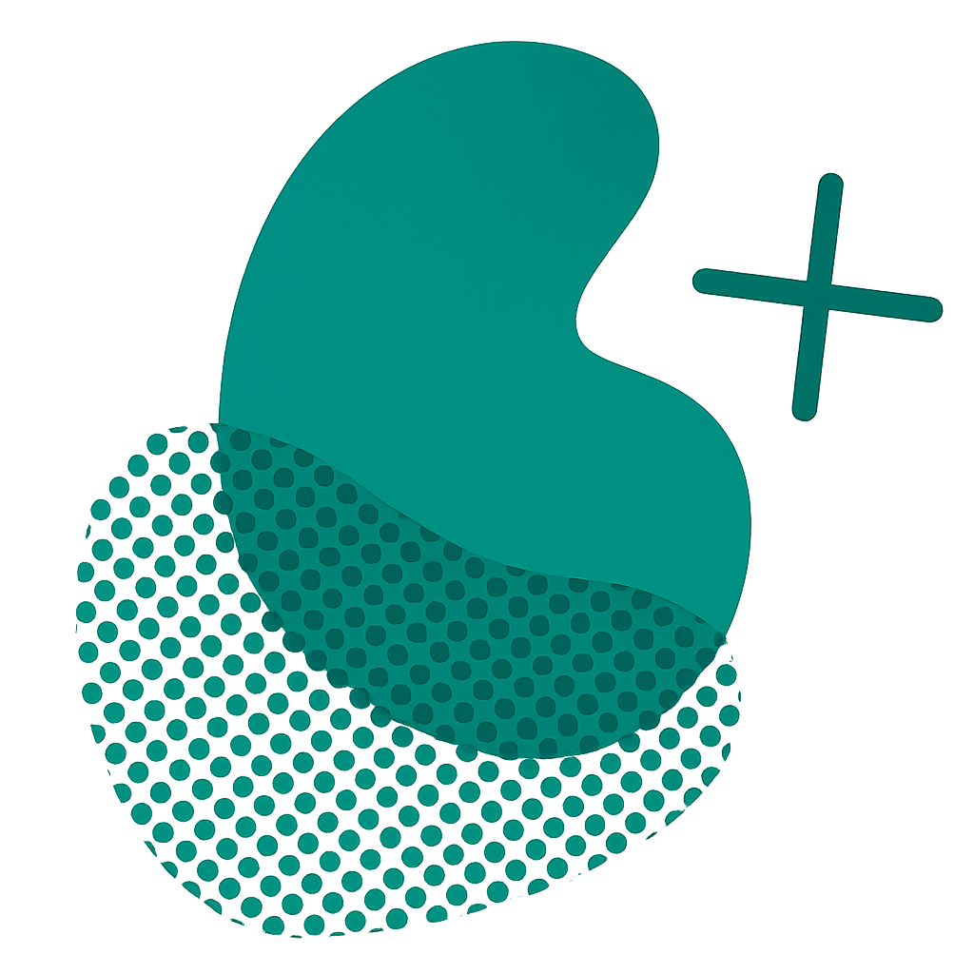
Maak kennis met het examensysteem Testvision
IPMA-D (PMO)

Slide 2
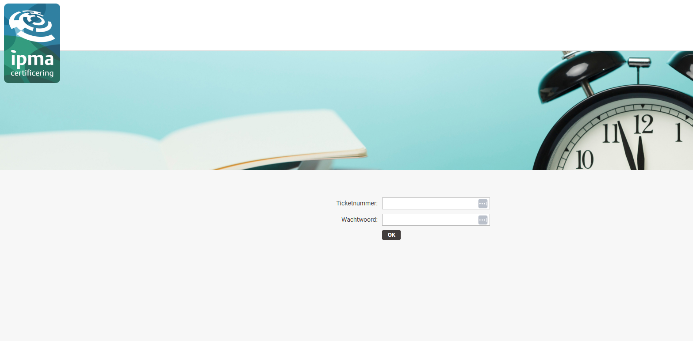
De toezichthouder begint met een korte introductie.
Hierna deelt de toezichthouder de inlogformulieren uit.
Je logt in.
De examentijd loopt nog niet.

Slide 3
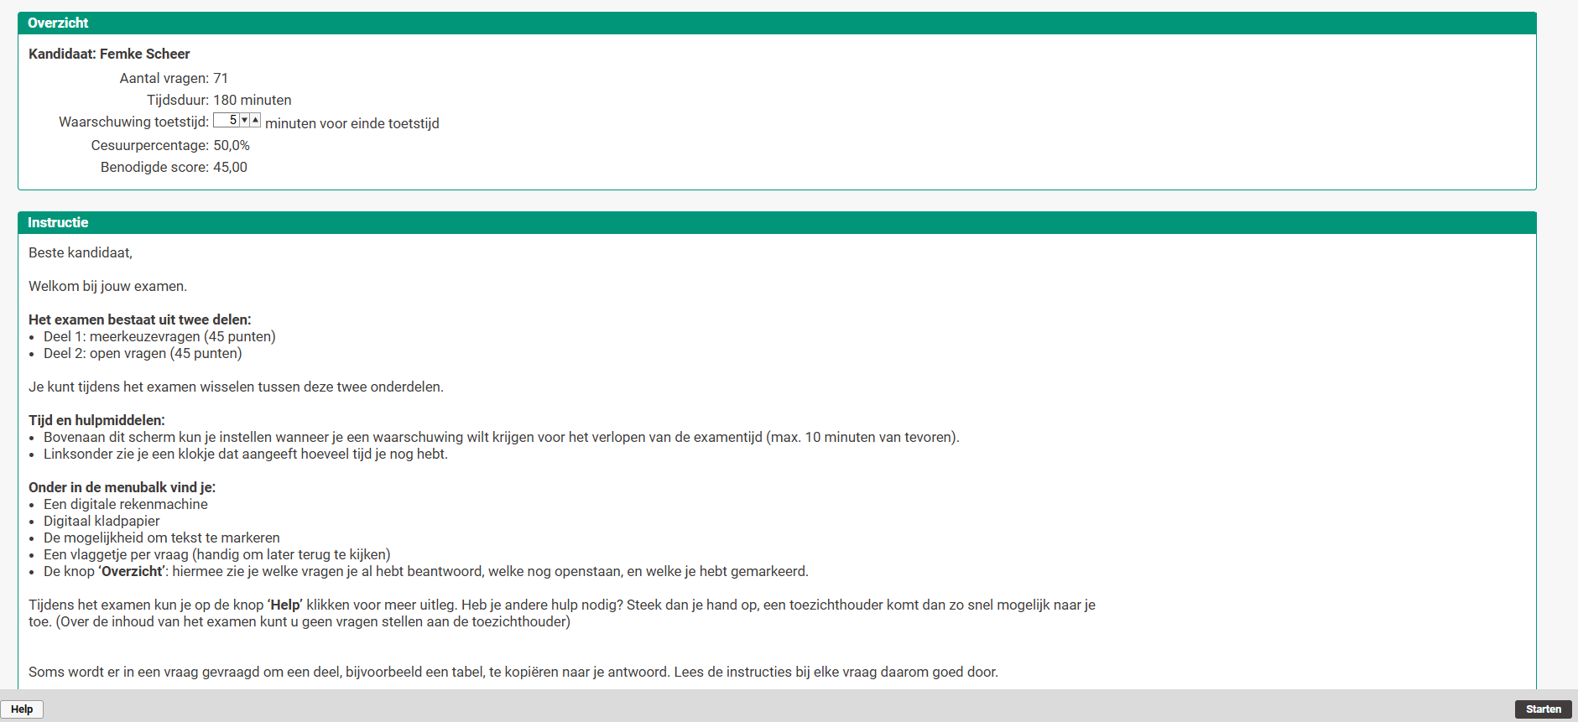
Je komt nu op de instructiepagina.
Deze is verdeeld in drie blokken.
Overzicht
Instructie
Scoringregels

Slide 4
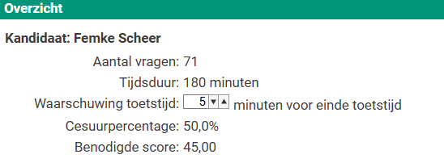
Overzicht
Het aantal vragen (dit kan per examen verschillend zijn).
Tijdsduur
Waarschuwing toetstijd - Je kan hier een getal van 0 tot 10 invoeren. Het systeem geeft jou op het gekozen moment een pop-up melding dat de tijd bijna is verstreken.
Cesuur - is de zak/slaaggrens van de toets.
Benodigde score – je kan 90 punten halen. Je hebt 45 punten nodig voor een voldoende.

Slide 5
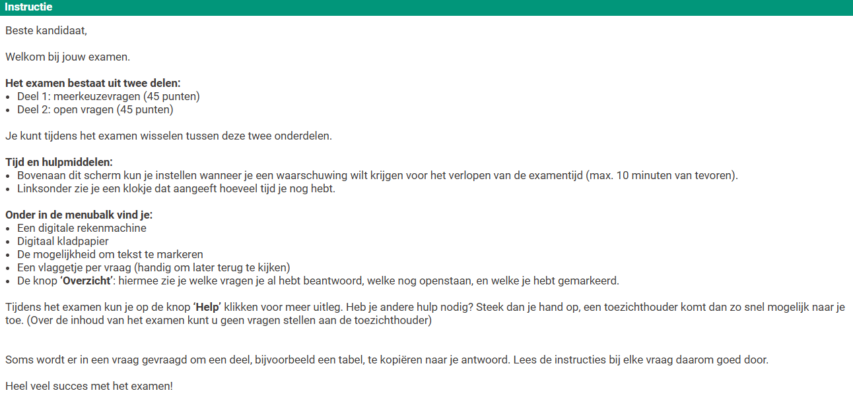
Instructie
Lees deze goed door voor je het examen start.

Slide 6
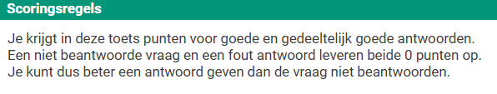
Scoringsregel en starten examen
Deze scoringsregel geldt voor al onze examens. Heb je de instructie helemaal gelezen? Dan klik je rechts onderin op de knop ‘start’. Hierna begint je tijd te lopen.

Slide 7

Tijdens het examen zie je onderin een menubalk.
Links van de menubalk zie je:
Tijd – deze begint op 3:00 uur en telt af.
Instructie – Je keert terug naar de instructiepagina
Help – deze button geeft uitgebreide uitleg over alle functionaliteiten tijdens het examen

Slide 8
Tijdens het examen zie je onderin deze menubalk.
Links van de menubalk zie je:
Rekenmachine – Digitale rekenmachine
Digitaal kladpapier – Je mag ook je inlogformulier als kladpapier gebruiken. Deze lever je aan het einde bij de toezichthouder in.
Gele A – Je kan hier tekst mee markeren.
Vlaggetje – De vraag krijgt in het ‘overzicht’ een andere kleur. Zodat jij weet dat je deze vraag nog een keer wilt bekijken.
Vraag – Je ziet bij welke vraag je bent.
Overzicht – Hier kan je gemakkelijk navigeren naar een bepaalde vraag en zie of je alle vragen hebt beantwoord.
Toets beëindigen – Ben je klaar dan klik je op deze knop. Hierna wordt er gevraagd of je het zeker weet en beëindig je de toets definitief
Vorige en volgende – Navigeer tussen de vragen.

Slide 9
Bij het IPMA-D examen is het examen opgedeeld in twee categorieën.
45 meerkeuze vragen
Casussen

Slide 10
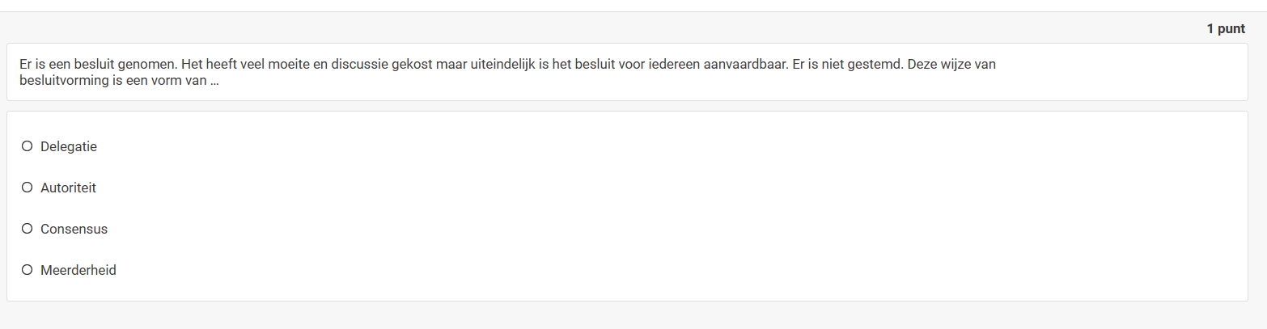
Meerkeuze vraag
Bestaat uit één vraag
Vier mogelijke antwoorden
Rechts zie je hoeveel punten de vraag is
Selecteer het juiste antwoord

Slide 11
Casussen
In de casussen kom je twee type vragen tegen.
Open invulvragen ( meeste )
Waar/niet waar vragen ( enkele )

Slide 12
Casus – Open invulvragen
Wanneer een casus over meerdere vragen beschikt, zal dit vooraf medegedeeld worden door de onderstaande tekst

Slide 13
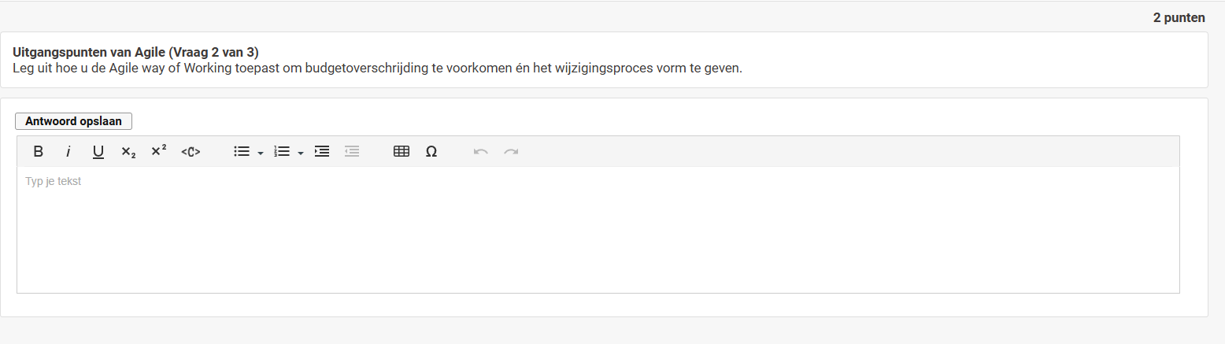
Casus – Open vraag
Elke casus heeft een titel
Je ziet welke vraag dit van de desbetreffende casus is
Tik je antwoord en sla het antwoord op
Rechts bovenin zie je het aantal punten wat je kan behalen

Slide 14
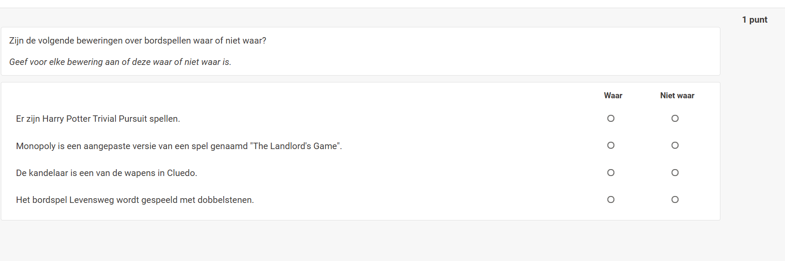
Casus – Waar/niet waar
In het examen kunnen enkele ‘Waar/Niet waar’ vragen voorkomen.
Vier stellingen
Vink aan Waar of Niet Waar
Rechts bovenin zie je weer het te behalen aantal punten

Slide 15
Zijn er tijdens het examen onduidelijkheden?
Steek je hand op. De toezichthouder is er om jou te helpen.
Succes!

